Slide 1




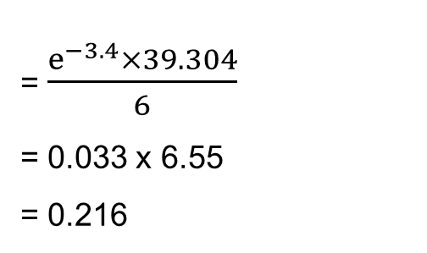
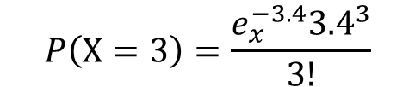
데이터 과학을 위한 통계 - 발표자: 김동현
1
Chapter 1. 탐색적 데이터 분석
2.10 푸아송 분포, 지수분포
푸아송 분포 : 단위시간, 단위 공간에 어떤 사건이 몇 번 발생할 것인가를 표현하는 이산확률분포
…
Ex) 한 주에 고장 나는 횟수의 평균값이 3.4인 팝콘 기계가 있다. 기계가 3번 고장 날 확률?
Python code
np.random.poisson(lam=5, size=10000)
http://www.ktword.co.kr/word/abbr_view.php?m_temp1=870
http://blog.naver.com/PostView.nhn?blogId=mykepzzang&logNo=220840724901
$$P\left(x\right)=\frac{λ^{x}ⅇ^{−λ}}{x!}$$
$$E[ X ]=λ$$
$$\operatorname{Var}\left(X\right)=λ$$
= $\frac{ⅇ^{−3.4}×39.304}{6}$
= 0.033 x 6.55
= 0.216
$$P\left(X=3\right)=\frac{e_{x}^{−3.4}{3.4}^{3}}{3!}$$
$$λ=3.4$$

Slide 2






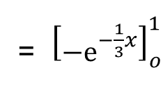
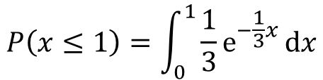
데이터 과학을 위한 통계 - 발표자: 김동현
2
Chapter 1. 탐색적 데이터 분석
지수분포 : 사건과 사건사이의 경과된 시간에 대한 분포, 다음 사건이 일어날 때 까지 대기시간
Ex) 어느 회사에서 판매하는 전자제품의 평균수명은 3년, 보증기간은 1년이라고 한다. 그럼 이 전자제품이 1년 이내에 고장 나서, 보상받을 확률?
Python code
np.random.exponential(0.5, 10000)
https://freshrimpsushi.tistory.com/1510?category=696569
http://www.ktword.co.kr/word/abbr_view.php?m_temp1=4401
$$f\left(x\right)=λⅇ^{−λx}, x>0$$
$$E[ X ]=λ$$
$$\operatorname{Var}\left(X\right)=\frac{1}{λ^{2}}$$
= ${\left[−ⅇ^{−\frac{1}{3}x}\right]}_{o}^{1}$
$$λ=\frac{1}{3}$$
$$P\left(x≤1\right)=\int_{0}^{1}{\frac{1}{3}ⅇ^{−\frac{1}{3}x}ⅆx}$$
= $\left(−ⅇ^{−\frac{1}{3}}\right)−\left(−1\right)$
= $1−\left(ⅇ^{−\frac{1}{3}}\right)$
= 1 - 0.7165
= 0.2835

